Slide 1
제 2 장 자바 기본 프로그래밍

Slide 2
자바 프로그램 구조 - 맛보기 예제
/*
* 맛보기 예제.
* 소스 파일 : Hello2.java
*/
public class Hello2 {
public static int sum(int n, int m) {
return n + m;
}
// main() 메소드에서 실행 시작
public static void main(String[] args) {
int i = 20;
int s;
char a;
s = sum(i, 10); // sum() 메소드 호출
a = '?';
System.out.println(a); // 문자 '?' 화면 출력
System.out.println("Hello2"); // "Hello2" 문자열 화면 출력
System.out.println(s); // 정수 s 값 화면 출력
}
}
?
Hello2
30
메소드
클래스
메소드

Slide 3
맛보기 예제 설명
클래스 만들기
Hello2 이름의 클래스 선언
class 키워드로 클래스 정의(4장 참고)
public으로 선언하면 다른 클래스에서도 접근 가능
클래스 본문은 ‘{’으로 시작하여 ‘}’으로 끝남
main() 메소드
public static void으로 선언되어야 함
자바 프로그램은 main() 메소드부터 실행 시작
String[] args로 실행 인자를 전달 받음(3장 참고)
멤버 메소드
메소드 sum() 정의
클래스 에 속한 함수, 클래스 내에서만 선언
인자들의 타입과 변수 명을 ‘,’로 분리하여 나열
메소드 코드는 ‘{’과 ‘}’ 사이에 작성
변수 선언
변수 타입과 변수 이름 선언
메소드 내에서 선언된 변수는 지역 변수
지역 변수는 메소드 실행이 끝나면 저장 공간 반환
메소드 호출
sum() 메소드 호춯
sum() 메소드의 호출 시 변수 i의 값과 정수 10을 전달
sum() 메소드의 인자인 n, m에 각각 20, 10 값 전달
sum() 메소드는 n과 m 값을 더한 30 리턴
변수 s는 정수 30을 전달받아 저장
public class Hello2 {
}
int i=20;
int s;
char a;
public static void main(String[] args) {
}
s = sum(1,10); // 메소드 sum() 호출
public static int sum(int n, int m) {
...
}

Slide 4
sum() 메소드 호출과 리턴
public static int sum(int n, int m) {
return n + m; // 30 리턴
}
n
20
m
10
int i=20;
s = sum(i, 10);
sum() 메소드 호출
s
30

Slide 5
맛보기 예제 설명(계속)
주석문
//을 만나면 행 끝날 때가지 한 라인을 주석문 처리
“/*”을 만나면 “*/”을 만날 때까지 여러 행을 주석문 처리
화면 출력
표준 출력 스트림에 메시지 출력
표준 출력 스트림 System.out의 println() 메소드 호출
println()은 여러 종류 데이터 타입 출력 가능
println()은 출력 후 다음 행으로 커서 이동
문장
;로 한 문장의 끝을 인식
한 문장을 여러 줄에 작성해도 무방
주석문 끝에는 ‘;’를 붙이지 않음
블록
블록은 { 로 시작하여 } 로 끝남
클래스 선언과 메소드 선언 등은 블록으로 구성
int i=20;
b = ’?’;
s = sum(i, 20);
System.out.println(a); // 문자 ? 화면 출력
System.out.println("Hello2"); // "Hello2" 문자열 화면 출력
System.out.println(s); // 정수 s 값 화면 출력
b
= ’?’;
public class Hello2 {
....
} // Hello2 클래스 선언문 끝
public static void main(String[] args) {
...
} // 메소드 main() 선언문 끝

Slide 6
식별자 (identifier)
식별자란?
클래스, 변수, 상수, 메소드 등에 붙이는 이름
식별자의 원칙
‘@’, ‘#’, ‘!’와 같은 특수 문자, 공백 또는 탭은 식별자로 사용할 수 없으나 ‘_’, ‘$’는 사용 가능
유니코드 문자 사용 가능. 한글 사용 가능
자바 언어의 키워드는 식별자로 사용불가
식별자의 첫 번째 문자로 숫자는 사용불가
‘_’ 또는 ‘$’를 식별자 첫 번째 문자로 사용할 수 있으나 일반적으로 잘 사용하지 않는다.
불린 리터럴 (true, false)과 널 리터럴(null)은 식별자로 사용불가
길이 제한 없음
대소문자 구별
Test와 test는 별개의 식별자

Slide 7
식별자 이름 사례
사용 가능한 예
잘못된 예
int name;
char student_ID; // '_' 사용 가능
void $func() { } // '$' 사용 가능
class Monster3 { } // 숫자 사용 가능
int whatsyournamemynameiskitae; // 길이 제한 없음
int barChart; int barchart; // 대소문자 구분. barChart와 barchart는 다름
int 가격; // 한글 이름 사용 가능
int 3Chapter; // 숫자로 사용하였기 때문
class if { } // if는 자바의 예약어임
char false; // false는 사용 불가
void null() { } // null 사용 불가
class %calc { } // '%'는 특수문자

Slide 8
자바 키워드
abstract | continue | for | new | switch
assert | default | if | package | synchronized
boolean | do | goto | private | this
break | double | implements | protected | throw
byte | else | import | public | throws
case | enum | instanceof | return | transient
catch | extends | int | short | try
char | final | interface | static | void
class | finally | long | strictfp | volatile
const | float | native | super | while

Slide 9
식별자 이름 붙이는 관습
기본 : 헝그리안 이름 붙이기 관습
클래스 이름
첫 번째 문자는 대문자로 시작
여러 단어가 복합되어 있을 때는 각 단어의 첫 번째 문자만 대문자로 표시
변수, 메소드 이름
첫 단어 이후 각 단어의 첫 번째 문자는 대문자로 시작
상수 이름
모든 문자를 대문자로 표시
public class HelloWorld {}
class Vehicle {}
class AutoVendingMachine {}
int iAge; // iAge의 i는 int의 i를 표시
boolean bIsSingle; // bIsSingle의 처음 b는 boolean의 b를 표시
String strName; // strName의 str은 String의 str을 표시
public int iGetAge() {} // iGetAge의 i는 int의 i를 표시
final static double PI = 3.141592;

Slide 10
자바의 데이터 타입
자바의 데이터 타입
기본 타입 : 8 개
boolean
char
byte
short
int
long
float
double
레퍼런스 타입 : 3 개
클래스(class)에 대한 레퍼런스
인터페이스(interface)에 대한 레퍼런스
배열(array)에 대한 레퍼런스

Slide 11
자바의 기본 데이터 타입
특징
기본 데이타 타입의 크기가 정해져 있음
기본 데이타 타입의 크기는 CPU나 운영체제에 따라 변하지 않음
논리타입
boolean
(1Byte, true 또는 false)
문자타입
char
(2Bytes, Unicode)
byte
(1Byte, -128 ~ 127)
short
(2Bytes, -32,768 ~ 32,767)
정수타입
int
(4Bytes -2³¹ ~ 2³¹ -1 )
long
(8Bytes, -2⁶³ ~ 2⁶³ -1)
float
(4Bytes -3.4E38 ~ 3.4E38)
실수타입
double
(8Bytes, -1.7E308 ~ 1.7E308)

Slide 12
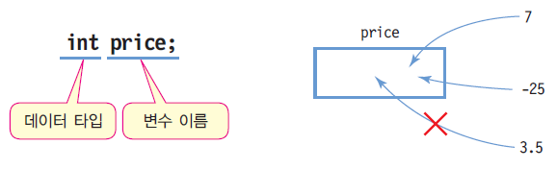
변수와 선언
변수
프로그램 실행 중에 값을 임시 저장하기 위한 공간
변수 값은 프로그램 수행 중 변경될 수 있음
데이터 타입에서 정한 크기의 메모리 할당
반드시 변수 선언과 값을 초기화 후 사용
변수 선언
변수의 타입 다음에 변수 이름을 적어 변수를 선언

Slide 13
변수 선언 사례
변수 선언 사례
변수 선언과 초기화
선언과 동시에 초기값 지정
변수에 값 대입
대입 연산자인 = 다음에 식(expression)
int radius;
char c1, c2, c3; // 3 개의 변수를 한 번에 선언한다.
double weight;
int radius = 10;
char c1 = ‘a', c2 = 'b', c3 = 'c';
double weight = 75.56;
radius = 10 * 5;
c1 = ’r’;
weight = weight + 5.0;

Slide 14
정수 타입 리터럴
정수 타입 리터럴 : 정수 직접 표시
8진수 : 0으로 시작하는 숫자는 모두 8진수
int n = 015; // 10진수로 13
16진수 : 0x로 시작하는 숫자는 16진수
int n = 0x15; // 10진수로 21
10진수 : 0으로 시작하지 않는 숫자는 10진수
15, 3, 20, 55, 88
모든 정수타입 리터럴은 int형으로 컴파일함
long 타입 리터럴은 숫자 뒤에 L 또는 l을 붙임
ex) 24L, 3578l

Slide 15
실수 타입 리터럴
부동 소수점을 갖는 수 직접 표시
소수점을 찍은 실수, 지수(exponent)식으로 표현한 실수
12. 또는 12.0
.1234 또는 0.1234 또는 1234E-4
숫자 뒤에 f(float)나 d(double)을 명시적으로 붙이기도 함
0.1234 또는 0.1234D 또는 0.1234d → double 타입
0.1234f 또는 0.1234F → float 타입
1234D 또는 1234d → 1234.0과 같으며 double 타입
1234F 또는 1234f → 1234.0과 같으며 float 타입
실수 타입 리터럴은 double 타입으로 컴파일됨

Slide 16
문자 타입 리터럴
문자 한 자를 나타낸다.
단일 인용부호(‘’)로 문자 하나 표현
'a', 'W', '가', '*', '3', '7'
\다음에 숫자는 8진수로서 0 ~ 337사이의 8진수만 가능
\102 -> 문자 ‘B’를 나타내는 8진수
\337 -> 문자 ‘β’를 나타내는 8진수
\u다음에 4자리 16진수, 2 바이트의 유니코드(Unicode)
\u0041 -> 문자 'A'의 유니코드(0041)
\uae00 -> 한글문자 '글'의 유니코드(ae00)
특수 기호는 \로 시작
‘\b’ | 백스페이스 | ‘\t’ | 탭
‘\n’ | 라인피드 | ‘\f’ | 폼피드
‘\r’ | 캐리지리턴 | ‘\”’ | 이중 인용 부호
‘\’’ | 단일 인용 부호 | ‘\\’ | 백슬래시

Slide 17
논리 타입 리터럴
논리 값 표시
true 또는 false 뿐
논리 타입과 정수타입 사이의 타입 변환 허용 안 됨
(i==1) 또는 (i!=0)과 같은 논리 연산을 사용해야 함
int i;
if ((boolean)i) { } // 정수 i를 논리 타입으로 변환할 수 없음. 컴파일 에러

Slide 18
Tip: 기본 데이터 타입 이외 리터럴
null 리터럴
어떠한 레퍼런스 타입의 값으로도 사용 가능
int n = null; // 기본 데이터 타입에는 사용 불가
String str = null;
문자열 리터럴
이중 인용부호로 묶어서 표현
"Good", "Morning", "자바", "3.19", "26", "a"
자바에서 문자열은 객체이므로 기본 타입이 아님
문자열 리터럴은 String 객체로 생성됨
String str1 = “Welcome”;
String str2 = null;
System.out.println(str1);

Slide 19
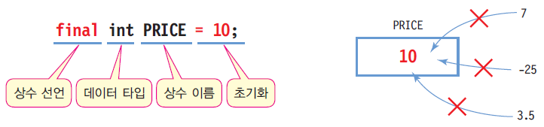
상수
상수 선언
final 키워드 사용
값 변경 불가
선언 시 초기값 지정
상수 선언 사례
final double PI = 3.141592;
final int LENGTH = 20;

Slide 20
예제 2-1 : 변수, 리터럴, 상수 사용하기
원의 면적을 구하는 프로그램을 작성해보자.
public class CircleArea {
public static void main(String[] args) {
final double PI = 3.14; // 원주율을 상수로 선언
double radius = 10; // 원의 반지름
double circleArea = 0; // 원의 면적
circleArea = radius*radius*PI; // 원의 면적 계산
// 원의 면적을 화면에 출력한다.
System.out.print("원의 면적 = ");
System.out.println(circleArea);
}
}
원의 면적 = 314.0

Slide 21
타입 변환 - 자동 타입 변환
자동타입 변환이 발생하는 경우
원래의 타입보다 큰 자료타입으로 바뀔 때
원본 데이터 그대로 보존
자동 타입 변환 사례
byte >> short/char >> int >> long >> float >> double
byte a;
int price;
price = a;
long var;
int n = 32555;
byte b = 25;
var = n; // int 타입에서 long 타입으로 자동 변환. var 값은 32555
var = b; // byte 타입에서 long 타입으로 자동 변환. var 값은 25
정수타입 변수
자동타입변환
바이트타입 변수

Slide 22
강제 타입 변환
강제 타입 변환 : 개발자의 의도적으로 타입 변환
강제 타입 변환 방법
강제 타입 변환 사례
실수 타입이 정수 타입으로 강제 변환 시 소수점 아래가 버려짐
데이터 손실
byte a;
int price;
a = (byte) price;
price 정수 값을 byte
타입으로 강제타입 변환
바이트타입 변수
정수타입 변수
short var;
int n = 855638017; // n의 16진수 값은 0x33000001
var = (short) n; // int 타입에서 short 타입으로 강제 변환. var 값은 1
double d = 1.9;
int n = (int)d; // n은 1이 된다.

Slide 23
예제 2-2 : 자동 타입 변환, 강제 타입 변환
자동 타입 변환과 강제 타입 변환의 이해를 위한 예제이다.
다음 소스의 실행 결과는 무엇인가?
public class TypeConversion {
public static void main(String[] args) {
byte b = 127;
int i = 100;
System.out.println(b+i);
System.out.println(10/4);
System.out.println(10.0/4);
System.out.println((char)0x12340041);
System.out.println((byte)(b+i));
System.out.println((int)2.9 + 1.8);
System.out.println((int)(2.9 + 1.8));
System.out.println((int)2.9 + (int)1.8);
}
}
227
2
2.5
A
-29
3.8
4
3

Slide 24
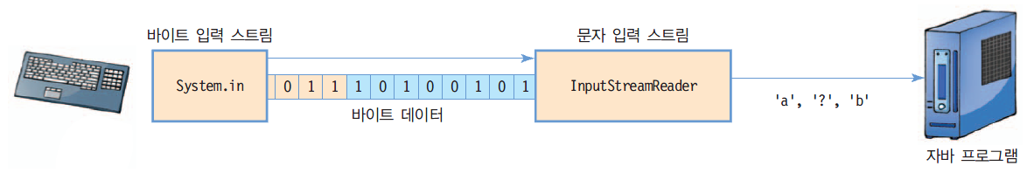
자바에서 키 입력, System.in
System.in
자바의 표준 입력 스트림
java.io 패키지의 InputStream 클래스
System.in은 바이트 스트림으로서 키 값을 바이트로 리턴
문자로 변환하려면 InputStreamReader 클래스를 이용
입력 동안 문제가 발생하면 IOException 발생
try-catch를 이용한 예외 처리 필요(3장 참조)

Slide 25
예제 2-3 : 키보드로부터 문자 입력, 화면 출력
다음 소스의 실행 결과는 무엇인가?
System.in을 InputStreamReader에 연결하여 사용자로부터 키 입력.
입력 받은 문자를 화면에 출력하고, ctrl-z 키를 누르면 읽기 종료
import java.io.*;
public class InputExample {
public static void main (String args[]) {
InputStreamReader rd = new InputStreamReader(System.in);
try {
while (true) {
int a = rd.read();
if (a == -1) // ctrl-z가 입력되면 read()는 -1을 리턴
break;
System.out.println((char)a); // 입력된 문자 출력
}
}
catch (IOException e) {
System.out.println("입력 에러 발생");
}
}
}
<Enter> 키 입력
키 입력부분
자바 실습
자
바
실
습
ctrl-z 키 입력

Slide 26
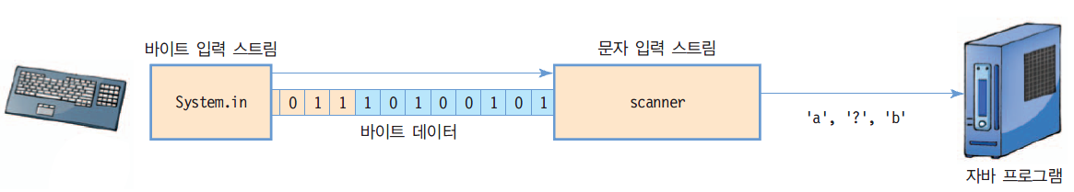
Scanner를 이용한 키 입력
Scanner 클래스
java.util.Scanner 클래스
Scanner 객체 생성
import문 필요
소스 맨 앞줄에 사용
Scanner에서 키 입력 받기
Scanner는 입력되는 키 값을 공백으로 구분되는 아이템 단위로 읽음
공백 문자 :‘\t’,‘ \f’,‘ \r’,‘ ’,‘ \n’
Scanner a = new Scanner(System.in);
import java.util.Scanner;

Slide 27
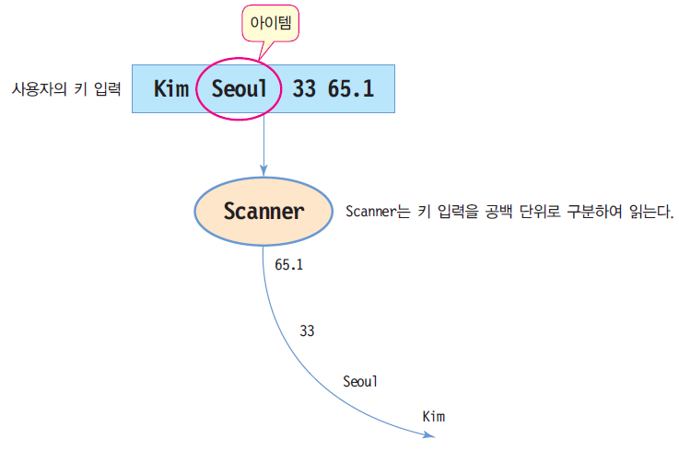
Scanner를 이용한 키 입력
Scanner scanner = new Scanner(System.in);
String name = scanner.next(); // "Kim"
String addr = scanner.next(); // "Seoul"
int age = scanner.nextInt(); // 33
double weight = scanner.nextDouble(); // 65.1

Slide 28
Scanner 주요 메소드
생성자/메소드 | 설명
String next() | 다음 아이템을 찾아 문자열로 반환
boolean nextBoolean() | 다음 아이템을 찾아 boolean으로 변환하여 반환
byte nextByte() | 다음 아이템을 찾아 byte로 변환하여 반환
double nextDouble() | 다음 아이템을 찾아 double로 변환하여 반환
float nextFloat() | 다음 아이템을 찾아 float로 변환하여 반환
int nextInt() | 다음 아이템을 찾아 int로 변환하여 반환
long nextLong() | 다음 아이템을 찾아 long으로 변환하여 반환
short nextShort() | 다음 아이템을 찾아 short로 변환하여 반환
String nextLine() | 한 라인 전체(‘\n’ 포함)를 문자열 타입으로 반환

Slide 29
예제 2-4 : Scanner를 이용한 키 입력 연습
Scanner를 이용하여 나이, 체중, 신장 데이터를 키보드에서 입력 받아
다시 출력하는 프로그램을 작성해보자.
import java.util.Scanner;
public class ScannerExam {
public static void main (String args[]) {
Scanner a = new Scanner(System.in);
System.out.println("나이, 체중, 신장을 빈칸으로 분리하여 순서대로 입력하세요");
System.out.println("당신의 나이는 " + a.nextInt() + "살입니다.");
System.out.println("당신의 체중은 " + a.nextDouble() +"kg입니다.");
System.out.println("당신의 신장은 " + a.nextDouble()+ "cm입니다.");
}
}
나이, 체중, 신장을 빈칸으로 분리하여 순서대로 입력하세요
35 75 175
당신의 나이는 35살입니다.
당신의 체중은 75.0kg입니다.
당신의 신장은 175.0cm입니다.

Slide 30
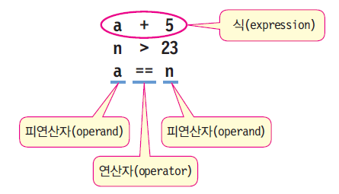
식과 연산자
연산 : 주어진 식을 계산하여 결과를 얻어내는 과정
연산자의 종류 | 연산자
증감 | ++ --
산술 | + - * / %
시프트 | >> << >>>
비교 | > < >= <= == !=
비트 | & | ^ ~
논리 | && || ! ^
조건 | ? :
대입 | = *= /= += -= &= ^= |= <<= >>= >>>=

Slide 31
연산자 우선 순위
 | ++(postfix) -- (postfix)
 | +(양수 부호) -(양수, 음수 부호) ++(prefix) --(prefix) ~ !
 | 형 변환(type casting)
 | * / %
 | +(덧셈) –(뺄셈)
 | << >> >>>
 | < > <= >= instanceof
 | == !=
 | &(비트 AND)
 | ^( 비트 XOR)
 | |(비트 OR)
 | &&(논리 AND)
 | ||(논리 OR)
 | ? : (조건)
 | = += -= *= /= %= &= ^= |= <<= >>= >>>=
같은 우선순위의 연산자
왼쪽에서 오른쪽으로 처리
예외)오른쪽에서 왼쪽으로
대입 연산자, --, ++, +,-(양수 음수 부호), !, 형 변환은 오른쪽에서 왼쪽으로 처리
괄호는 최우선순위
괄호가 다시 괄호를 포함한 경우는 가장 안쪽의 괄호부터 먼저 처리
높음
낮음

Slide 32
산술 연산자
/와 % 연산자
정수 연산시 /은 정수 몫. %는 정수 나머지
%의 이용 사례 : 홀수 짝수 판별
int r = x % 2; r이 1이면 x는 홀수
산술 연산자 | 의미 | 예 | 결과값
+ | 더하기 | 25.5 + 3.6 | 29.1
- | 빼기 | 3 - 5 | -2
* | 곱하기 | 2.5 * 4 | 10.0
/ | 나누기 | 5/2 | 2
% | 나머지 | 5%2 | 1

Slide 33
예제 2-5 : 산술 연산 예제
정수를 입력 받고 입력 받은 정수의 초를 몇 시간, 몇 분, 몇 초인가를
구하는 프로그램을 작성하시오.
import java.util.Scanner;
public class ArithmeticOperator {
public static void main (String[] args) {
int time;
int second;
int minute;
int hour;
Scanner sc = new Scanner(System.in);
System.out.print("정수를 입력하세요:"); // 시,분,초로 변환될 정수 입력
time = sc.nextInt();
second = time % 60; // 60으로 나눈 나머지는 초를 의미
minute = (time / 60) % 60; // 60으로 나눈 몫을 다시 60으로 나눈 나머지는 분을 의미
hour = (time / 60) / 60; // 60으로 나눈 몫을 다시 60으로 나눈 몫은 시간을 의미
System.out.print(time + "초는 ");
System.out.print(hour + "시간, ");
System.out.print(minute + "분, ");
System.out.println(second + "초입니다.");
}
}
정수를 입력하세요:500
500초는 0시간, 8분, 20초입니다.

Slide 34
비트 연산자
피 연산자의 각 비트들을 대상으로 하는 연산
비트 연산자 | 내용
a & b | a와 b의 각 비트들의 AND 연산. 두 비트 모두 1일 때만 1이 되며 나머지는 0
a | b | a와 b의 각 비트들의 OR 연산. 두 비트 모두 0일 때만 0이 되며 나머지는 1
a ^ b | a와 b의 각 비트들의 XOR 연산. 두 비트가 서로 다르면 1, 같으면 0
~ a | 단항 연산자로서, a의 각 비트들에 NOT 연산. 1을 0으로, 0을 1로 변환

Slide 35
비트 연산자의 사례
01101010
01101010
&
11001101
|
11001101
01001000
11101111
모두 1이므로
결과는 1
둘 중 하나라도
0이 되면 결과는 0
모두 0이므로
결과는 0
둘 중 하나라도
1이 되면 결과는 1
01101010
^
11001101
~
01101010
10100111
10010101
두 비트가 모두
같으므로 결과는 0
두 비트가 서로
다르므로 결과는 1
0은 1로 변환
1은 0으로 변환

Slide 36
시프트 연산자
시프트 연산자 | 내용
a >> b | a의 각 비트를 오른쪽으로 b 번 시프트한다. 최상위 비트의 빈자리는 시프트 전의 최상위 비트로 다시 채운다. 산술적 오른쪽 시프트.
a >>> b | a의 각 비트를 오른쪽으로 b 번 시프트한다. 그리고 최상위 비트의 빈자리는 0으로 채운다. 논리적 오른쪽 시프트.
a << b | a의 각 비트를 왼쪽으로 b 번 시프트한다. 그리고 최하위 비트의 빈자리는 0으로 채운다. 산술적 왼쪽 시프트.

Slide 37
시프트 연산자의 사례
byte a = 5; // 5
byte b = (byte)(a << 2); // 20
byte a = 20; // 20
byte b = (byte)(a >>> 2); // 5
a
0 0 0 0 0 1 0 1
항상 0으로
채움
항상 0으로
채움
0 0 0 1 0 1 0 0
a
0 0 0 0 1 0 1 0
0 0 0 0 1 0 1 0
b
0 0 0 1 0 1 0 0
0 0 0 0 0 1 0 1
b
byte a = 20; // 20
byte b = (byte)(a >> 2); // 5
byte a = (byte)0xf8; // -8
byte b = (byte)(a>> 2); // -2
최상위비트로
채움
0 0 0 1 0 1 0 0
a
최상위비트로
채움
1 1 1 1 1 0 0 0
a
0 0 0 0 1 0 1 0
1 1 1 1 1 1 0 0
0 0 0 0 0 1 0 1
b
1 1 1 1 1 1 1 0
b

Slide 38
Tip: 산술적 시프트와 논리적 시프트
산술적 오른쪽 시프트
>>는 1비트 오른쪽으로 시프트할 때마다 2로 나누기하는 결과
산술적 왼쪽 시프트
<< 연산자는 1비트 시프트할 때마다 2로 곱하는 결과
음수(최상위 비트가 1)는 시프트 결과 최상위 비트가 0인 양수가 되는 오버플로 발생 가능 주의
논리적 오른쪽 시프트
>>>는 시프트 시 최상위 비트에 항상 0이 삽입
나누기의 산술적 효과가 나타나지 않음
byte, short, char 타입의 시프트 연산 시 주의 사항
int 타입으로 변환되어 연산이 일어나므로 원하지 않는 결과 발생 가능

Slide 39
예제 2-6 : 비트 연산자와 시프트 연산자 사용 예
다음 소스의 실행 결과는 무엇인가?
public class BitShiftOperator {
public static void main (String[] args) {
short a = (short)0x55ff;
short b = 0x00ff;
// 비트 연산
System.out.printf("%x\n", a & b);
System.out.printf("%x\n", a | b);
System.out.printf("%x\n", a ^ b);
System.out.printf("%x\n", ~a);
byte c = 20; // 0x14
byte d = -8; // 0xf8
// 시프트 연산
System.out.println(c << 2); // c를 2비트 왼쪽 시프트
System.out.println(c >> 2); // c를 2비트 오른쪽 시프트. 0 삽입
System.out.println(d >> 2); // d를 2비트 오른쪽 시프트. 1 삽입
System.out.printf("%x\n", d >>> 2); // d를 2비트 오른쪽 시프트. 0 삽입
}
}
printf("%x\n", ...)는 결과 값을 16진수 형식으로 출력
ff
55ff
5500
ffffaa00
80
5
-2
3ffffffe

Slide 40
비교연산자
비교 연산자 | 내용 | 예제 | 결과
a < b | a가 b보다 작으면 true 아니면 false | 3 < 5 | true
a > b | a가 b보다 크면 true 아니면 false | 3 > 5 | false
a <= b | a가 b보다 작거나 같으면 true 아니면 false | 1 <= 0 | false
a >= b | a가 b보다 크거나 같으면 true 아니면 false | 10 >= 10 | true
a == b | a가 b와 같으면 true 아니면 false | 1 == 3 | false
a != b | a가 b와 같지 않으면 true 아니면 false | 1 != 3 | true

Slide 41
논리 연산자
a | !a | 예제
true | false | !(3 < 5)는 false
false | true | !(3 > 5)는 true
a | b | a ^ b | 예제
true | true | false | (3<5) ^ (1==1)은 false
true | false | true | (3<5) ^ (1==2)은 true
false | true | true | (3>5) ^ (1==1)은 true
false | false | false | (3>5) ^ (1==2)은 false
a | b | a || b | 예제
true | true | true | (3<5) || (1==1)은 true
true | false | true | (3<5) || (1==2)은 true
false | true | true | (3>5) || (1==1)은 true
false | false | false | (3>5) || (1==2)은 false
a | b | a && b | 예제
true | true | true | (3<5) || (1==1)은 true
true | false | false | (3<5) || (1==2)은 false
false | true | false | (3>5) || (1==1)은 false
false | false | false | (3>5) || (1==2)은 false

Slide 42
예제 2-7 : 비교 연산자와 논리 연산자 사용하기
다음 소스의 실행 결과는 무엇인가?
public class LogicalOperator {
public static void main (String[] args) {
System.out.println('a' > 'b');
System.out.println(3 >= 2);
System.out.println(-1 < 0);
System.out.println(3.45 <= 2);
System.out.println(3 == 2);
System.out.println(3 != 2);
System.out.println(!(3 != 2));
System.out.println((3 > 2) && (3 > 4));
System.out.println((3 != 2) || (-1 > 0));
System.out.println((3 != 2) ^ (-1 > 0));
}
}
false
true
true
false
false
true
false
false
true
true

Slide 43
대입 연산자, 증감 연산자
대입 연산자 | 내용
a = b | b의 값을 a에 대입
a += b | a = a + b과 동일
a -= b | a = a - b과 동일
a *= b | a = a * b과 동일
a /= b | a = a / b과 동일
a %= b | a = a % b과 동일
a &= b | a = a & b과 동일
a ^= b | a = a ^ b과 동일
a |= b | a = a | b과 동일
a <<= b | a = a << b과 동일
a >>= b | a = a >> b과 동일
a >>>= b | a = a >>> b과 동일
증감 연산자 | 내용
a++ | a을 먼저 사용한 후에 1 증가
a-- | a을 먼저 사용한 후에 1 감소
++a | a을 먼저 1 증가한 후에 사용
--a | a을 먼저 1 감소한 후에 사용

Slide 44
증감 연산자
증감 연산의 순서
연산자가 피연산자 뒤에 붙는 경우
연산자가 피연산자 앞에 붙는 경우
int a, b = 4;
a = b++;
// 결과 a=4, b=5
int a, b = 4;
a = ++b;
// 결과 a=5, b=5

Slide 45
예제 2-8 : 대입 연산자와 증감 연산자 사용하기
다음 소스의 실행 결과는 무엇인가?
public class UnaryOperator {
public static void main(String[] args) {
int opr = 0;
opr += 3; // opr = opr + 3
System.out.println(opr++); // opr 출력 후 증가
System.out.println(opr);
System.out.println(++opr); // opr 증가 후 출력
System.out.println(opr);
System.out.println(opr--); // opr 출력 후 감소
System.out.println(opr);
System.out.println(--opr); // opr 감소 후 출력
System.out.println(opr);
}
}
3
4
5
5
5
4
3
3

Slide 46
조건 연산자 ?:
opr1?opr2:opr3
세 개의 피연산자로 구성된 삼항(ternary) 연산자
opr1이 true이면, 연산식의 결과는 opr2, false이면 opr3
if-else을 간결하게 표현할 수 있음
int x = 5;
int y = 3;
int s;
if(x>y)
s = 1;
else
s = -1;
int s = (x>y)?1:-1;

Slide 47
예제 2-9 : 조건 연산자 사용하기
다음 소스의 실행 결과는 무엇인가?
public class TernaryOperator {
public static void main (String[] args) {
int a = 3, b = 5;
System.out.println("두 수의 차는 " + ((a>b)?(a-b):(b-a)));
}
}
두 수의 차는 2

Slide 48
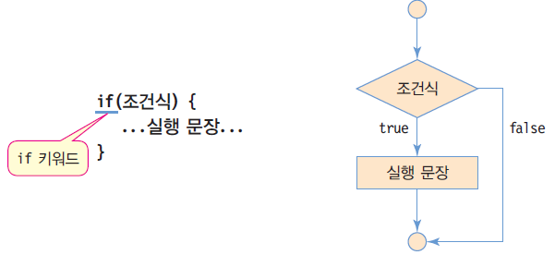
조건문 – if문
단순 if 문
if 다음의 괄호 안에는 조건식(논리형 변수나 논리 연산)
조건식의 값
true인 경우, if문을 벗어나 다음 문장이 실행된다.
false의 경우에는 if 다음의 문장이 실행되지 않고 if 문을 빠져 나온다.
실행문장이 단일 문장인 경우 둘러싸는 {, } 생략 가능

Slide 49
예제 2-10 : if문 사용하기
시험 점수가 80점이 이상이면 합격 판별을 하는 프로그램을 작성하시오.
import java.util.Scanner;
public class SuccessOrFail {
public static void main (String[] args) {
Scanner in = new Scanner(System.in);
System.out.print("점수를 입력하시오: ");
int score = in.nextInt();
if (score >= 80)
System.out.println("축하합니다! 합격입니다.");
}
}
점수를 입력하시오: 95
축하합니다! 합격입니다.

Slide 50
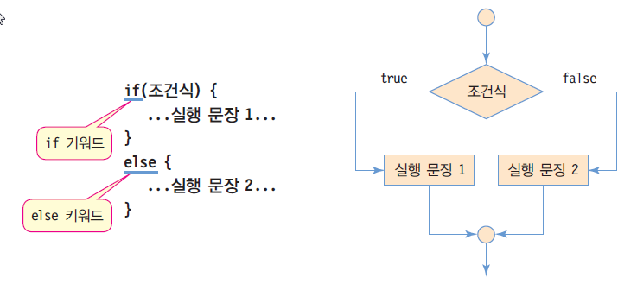
조건문 – if-else
if-else 문
조건식이 true면 실행문장1 실행 후 if-else문을 벗어남
false인 경우에 실행문장2 실행후, if-else문을 벗어남

Slide 51
예제 2-11 : if-else 사용하기
입력된 수가 3의 배수인지 판별하는 프로그램을 작성하시오.
import java.util.Scanner;
public class MultipleOfThree {
public static void main (String[] args) {
Scanner in = new Scanner(System.in);
System.out.print("수를 입력하시오: ");
int number = in.nextInt();
if (number % 3 == 0)
System.out.println("3의 배수입니다.");
else
System.out.println("3의 배수가 아닙니다.");
}
}
수를 입력하시오: 129
3의 배수입니다.

Slide 52
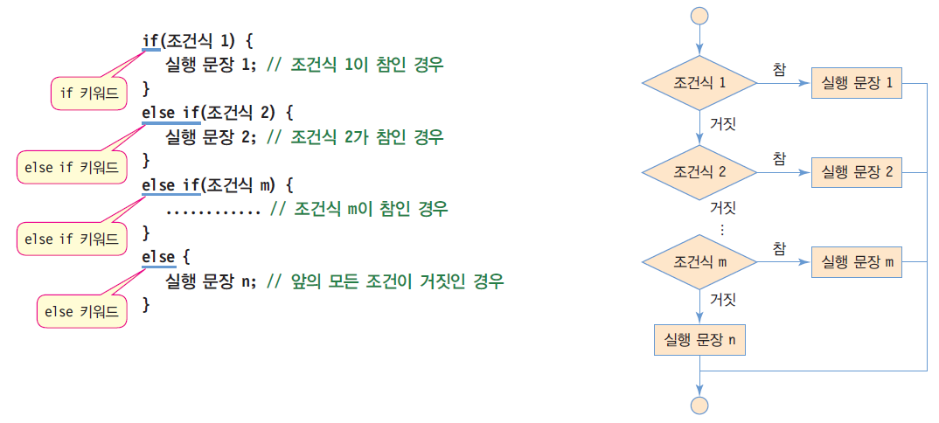
조건문 – 다중 if
다중 if문
실행문장이 다시 if문 또는 if-else문을 포함
else 문은 바로 전의 if문과 짝을 이룬다.
조건문이 너무 많은 경우, switch 문 사용 권장

Slide 53
예제 2-12 : 학점 매기기
if-else문을 이용하여 키보드 입력된 성적에 대해
학점을 부여하는 프로그램을 작성해보자.
import java.util.Scanner;
public class Grading {
public static void main (String[] args) {
char grade;
Scanner a = new Scanner(System.in);
while (a.hasNext()) {
int score = a.nextInt();
if(score >= 90.0) // score가 90.0 이상인 경우
grade = 'A';
else if(score >= 80.0) // score가 80.0 이상이면서 90.0 미만인 경우
grade = 'B';
else if(score >= 70.0) // score가 70.0 이상이면서 80.0 이만인 경우
grade = 'C';
else if(score >= 60.0) // score가 60.0 이상이면서 70.0 이만인 경우
grade = 'D';
else // score가 60.0 이만인 경우
grade = 'F';
System.out.println(“학점은 “+grade+"입니다”);
}
}
}
키가 입력될 때까지 기다리며, 입력된 키가 있는 경우 true 리턴. ctrl-z 키가 입력되면 false 리턴
80
학점은 B입니다
90
학점은 A입니다
76
학점은 C입니다

Slide 54
Tip: if문과 조건 연산자 ?:
조건 연산자 ?:는 if-else로 바꿀 수 있음
if (a>b)
i = a – b;
else
i = b – a;
i = a>b?a-b:b-a;

Slide 55
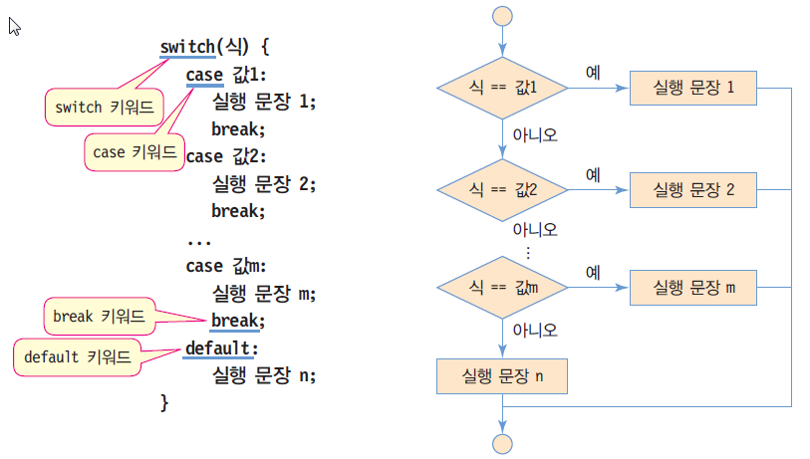
switch문
switch문은 식과 case 문의 값과 비교
case의 비교 값과 일치하면 해당 case문의 실행문장 수행.
break를 만나면 switch문을 벗어남
case의 비교 값과 일치하는 것이 없으면 default 문 실행
default문은 생략 가능

Slide 56
switch문에서 벗어나기
switch문 내의 break문
break 문장을 만나면 switch문을 벗어남
만일 case 문에 break문이 없다면, 다음 case문의 실행 문장으로 실행을 계속하게 되며, 언젠가 break를 만날 때까지 계속 내려감
char grade='A';
switch (grade) {
case 'A':
System.out.println("90 ~ 100점입니다.“);
break;
case 'B':
System.out.println("80 ~ 89점입니다.“);
break;
case 'C':
System.out.println("70 ~ 79점입니다.“);
break;
}
90 ~ 100점입니다.
80 ~ 89점입니다.

Slide 57
예제 2-13 : switch문의 break 사용하기
학점이 A, B 인 학생에게는 “참 잘하였습니다.", 학점이 C, D인 학생에게는 ”좀 더 노력하세요.“, 학점이 F인 학생에게는 ”다음 학기에 다시 수강하세요.“를 출력하는 프로그램을 switch문의 break를 잘 활용하여 작성하여라.
public class GradeSwitch {
public static void main(String[] args) {
char grade='C';
switch (grade) {
case 'A':
case 'B':
System.out.println("참 잘하였습니다.“);
break;
case 'C':
case 'D':
System.out.println("좀 더 노력하세요.“);
break;
case 'F':
System.out.println("다음 학기에 다시 수강하세요.“);
break;
default:
System.out.println("잘못된 학점입니다.“);
}
}
}
좀 더 노력하세요.

Slide 58
case 문의 값
case 문의 값의 특징
switch 문은 식의 결과 값을 case 문과 비교
사용 가능한 case문의 비교 값
정수 타입 리터럴, JDK 1.7부터는 문자열 리터럴도 허용
int a = 0;
int b = 1;
int c = 25;
switch(c%2) {
case 1 : // 정수 리터럴
...;
break;
case 2: // 정수 리터럴
}
String s = "예“;
switch(s) {
case "예" : // 문자열 리터럴 사용 가능. JDK1.7부터 적용
...;
break;
case "아니요“ : // 문자열 리터럴 사용 가능. JDK1.7부터 적용
...;
break;
}
switch(a) {
case a : // 오류. 변수 사용 안됨
case a > 3 : // 오류. 수식 안됨
case a == 1 : // 오류. 수식 안됨
}
잘못된 case 문
정상적인 case 문

Slide 59
예제 2-14 : 성적 분류
앞의 다중 if문을 이용한
성적 분류 프로그램을
switch문으로 바꾸시오.
import java.util.Scanner;
public class Grading2 {
public static void main (String[] args) {
char grade;
Scanner a = new Scanner(System.in);
while (a.hasNext()) {
int score = a.nextInt();
switch (score/10) {
case 10:
case 9:
grade = 'A';
break;
case 8:
grade = 'B';
break;
case 7:
grade = 'C';
break;
case 6:
grade = 'D';
break;
default:
grade = 'F';
}
System.out.println("학점은 "+grade+"입니다");
}
}
}
100
학점은 A입니다
55
학점은 F입니다
76
학점은 C입니다

